Slide 1


TRƯỜNG TIỂU HỌC ……
CHÀO MỪNG QUÝ THẦY CÔ
VỀ DỰ GIỜ THĂM LỚP
Môn Toán
BÀI 33: LUYỆN TẬP

Slide 2

Trang 80

Slide 3
Trò chơi: Vượt qua thử thách.

Slide 4


?1) Tính?
12345 x 3 = ?
14 x 24 = ?
214 x 24 = ?
3214 x 24 = ?

Slide 5

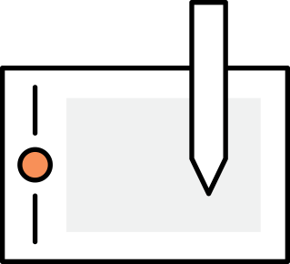
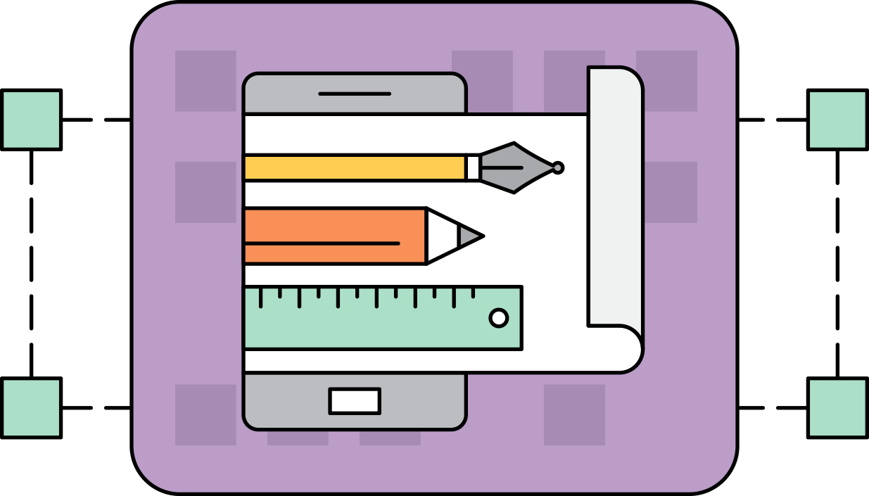
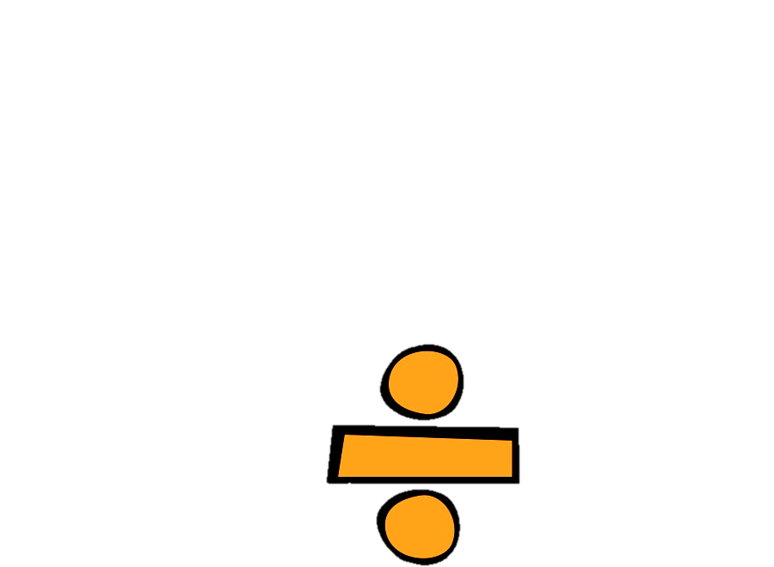

Tiết
Luyện tập, thực hành
HĐ:

Slide 6
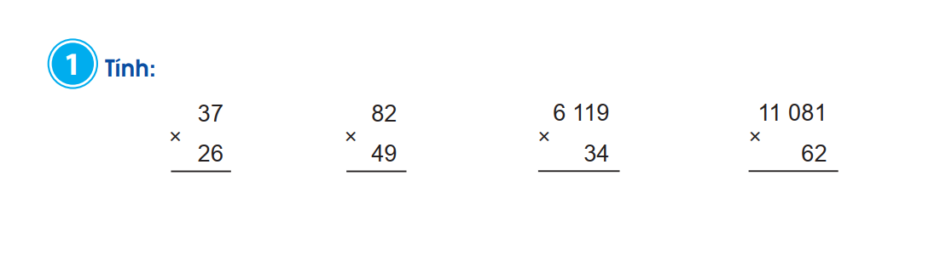

HS làm việc cá nhân - PHT

Slide 7

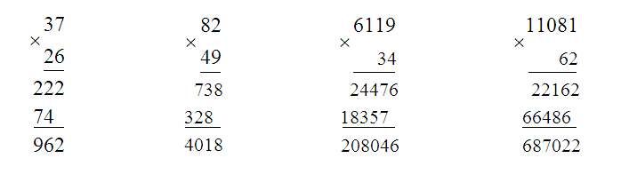

Slide 8

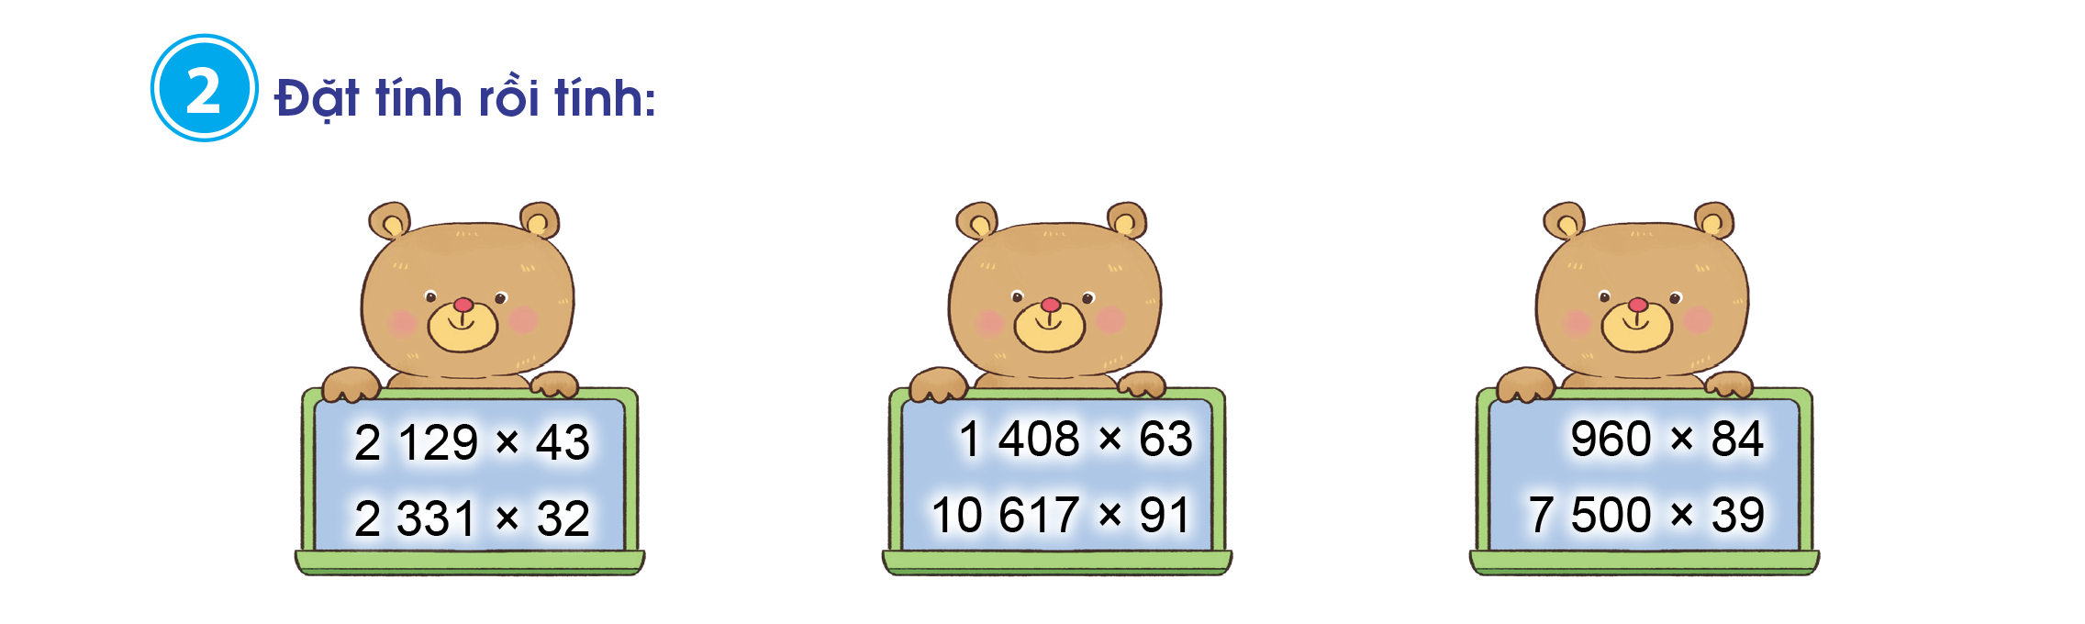

Slide 9
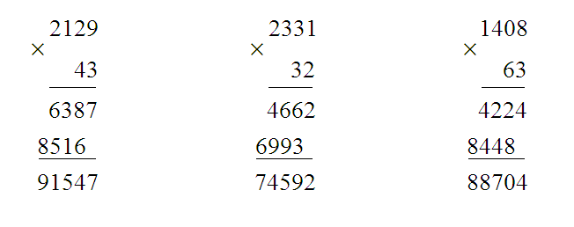

Slide 10

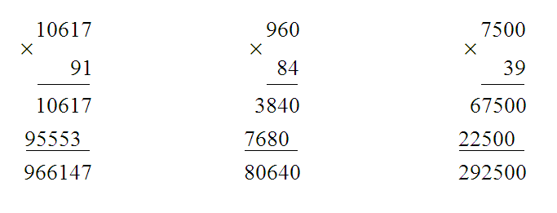

Slide 11
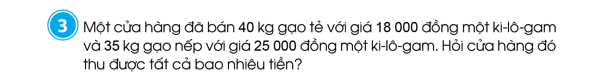
Bài giải
Bán 40kg gạo tẻ thu được số tiền là:
18 000 x 40 = 720 000 (đồng)
Bán 35kg gạo nếp thu được số tiền là:
25 000 x 35 = 875 000 (đồng)
Cửa hàng đó thu được tất cả số tiền là:
720 000 + 875 000 = 1 595 000 (đồng)
Đáp số: 1 595 000 đồng

Slide 12






Về nhà:
Hoàn thành các bài tập tự học.
Chuẩn bị trước các bài của tiết sau.

Slide 13


